Slide 1
사택 1동 지붕 점검
2026년 04월 28일 사택 1동 1~ 8 라인 지붕의 기와 , 벤츄레이터 주변 , 배수로를 점검한 결과
기와의 파손이나 벤츄레이터 주변은 누수로 추정할 만한 요인이 확인 되지 않았으나 지붕 기와
배수로의 배수구 부위의 이물질 막힘이 확인되어 다량의 빗물 유입시 배수로 막힘으로 인한 빗물의
배수로 넘침으로 세대내 누수 발생 가능성이 있겠으며 , 배수로 바닥의 방수층 노후로 세대내 베란다
천장 누수가 발생할 여지가 있어 지붕 배수로 빗물 유입을 위해 타공된 기와를 교체 또는 막음 조치가
필요할 듯 합니다.
임시 조치로 사택 1동 1~8 라인 전후면 배수로의 배수구 부위는 청소하여 이물질을 제거 하였으며
작업 사진을 첨부합니다.

Slide 2
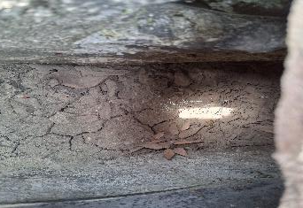
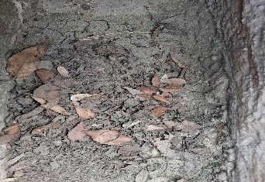
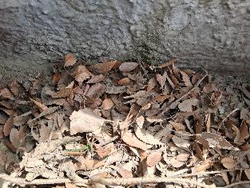
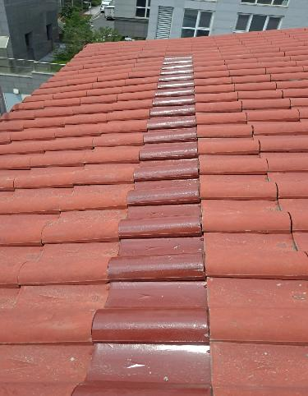
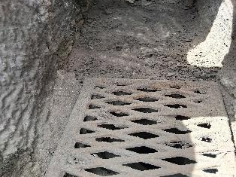
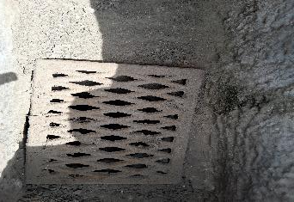
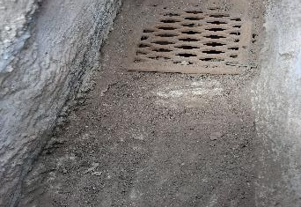
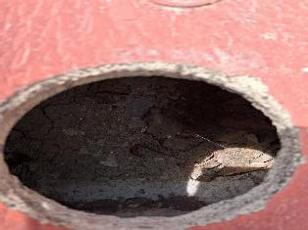
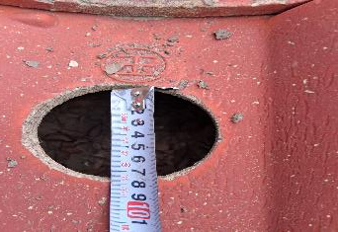
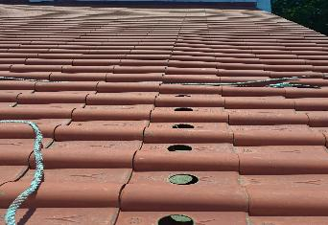
사택 2동 기와교체
사택 1동

